Slide 1
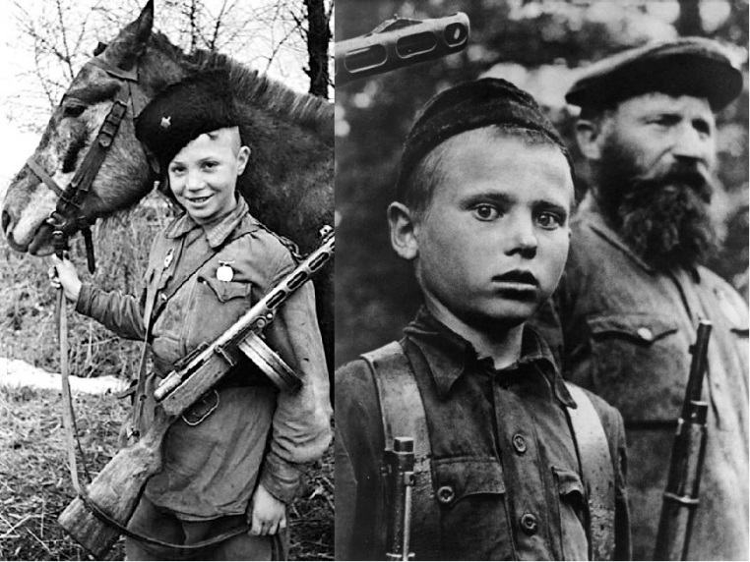
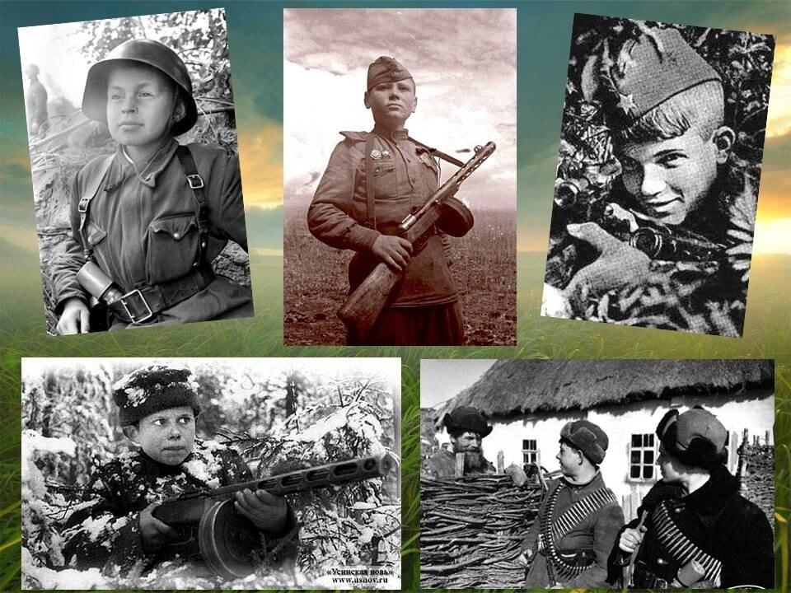
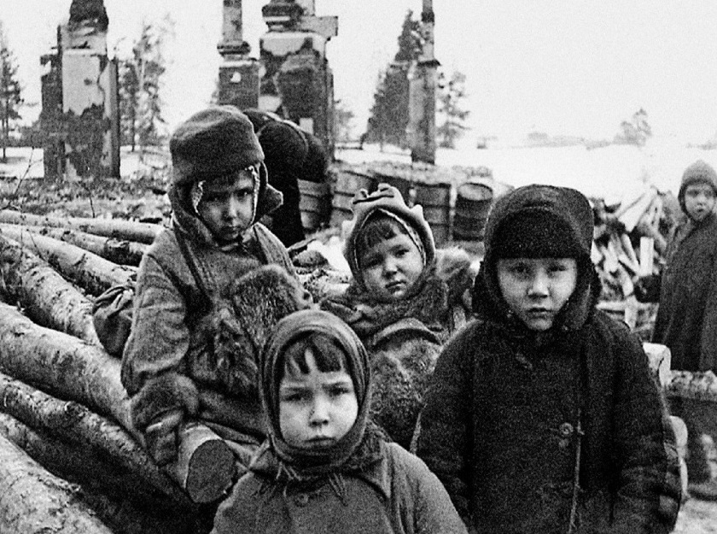
«Презентация к уроку по учебному предмету «Литературное чтение» в 3-ем классе на тему «Представление темы «Дети на войне» в рассказе Л. И. Пантелеева «На ялике»
учитель начальных классов
МБОУ Дмитриевской СОШ
Хитрова Наталья Ивановна

Slide 2

Пусть всегда будет солнце!
Пусть всегда будет мама!
Пусть всегда буду я!

Slide 3
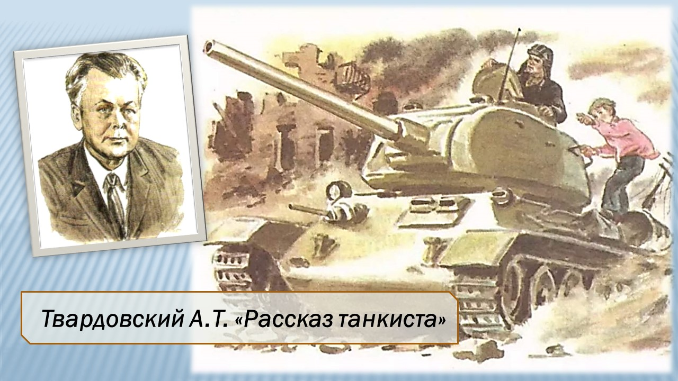


Slide 4
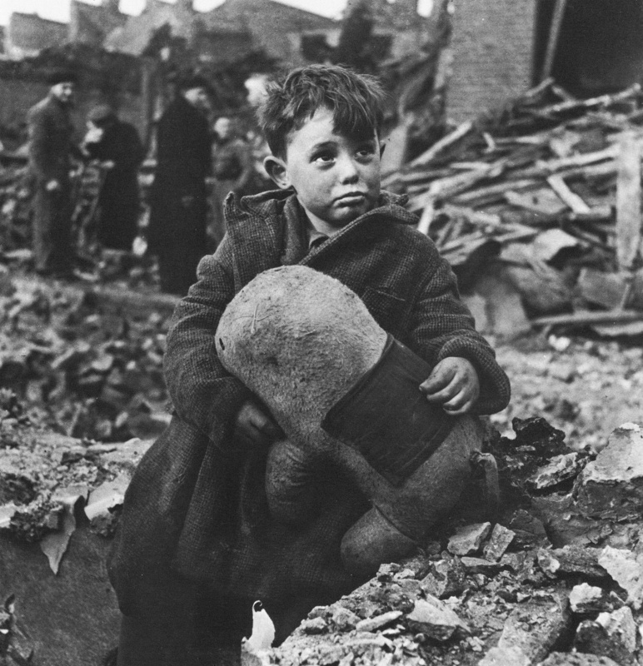
Представление темы «Дети на войне» в рассказе Л. И. Пантелеева «На ялике».

Slide 5
Цели урока:
1. Познакомить с жизнью детей во время Великой Отечественной войны через произведения советских писателей;
2. Формировать представление о мужестве, ответственности; храбрости;
3. Воспитывать нравственные качества: патриотизм, гуманизм, любовь к Родине, уважение и благодарность к подвигу родного народа.

Slide 6
Восстановить исторические события(самороверка)
1941 год | 80- летие снятия блокады Ленинграда
27 января 2024 года | Окончание Великой Отечественной Войны
1945 год | Начало Великой Отечественной Войны
8 февраля | Какого числа празднуем День победы?
9 Мая | День памяти юного героя – антифашиста

Slide 7
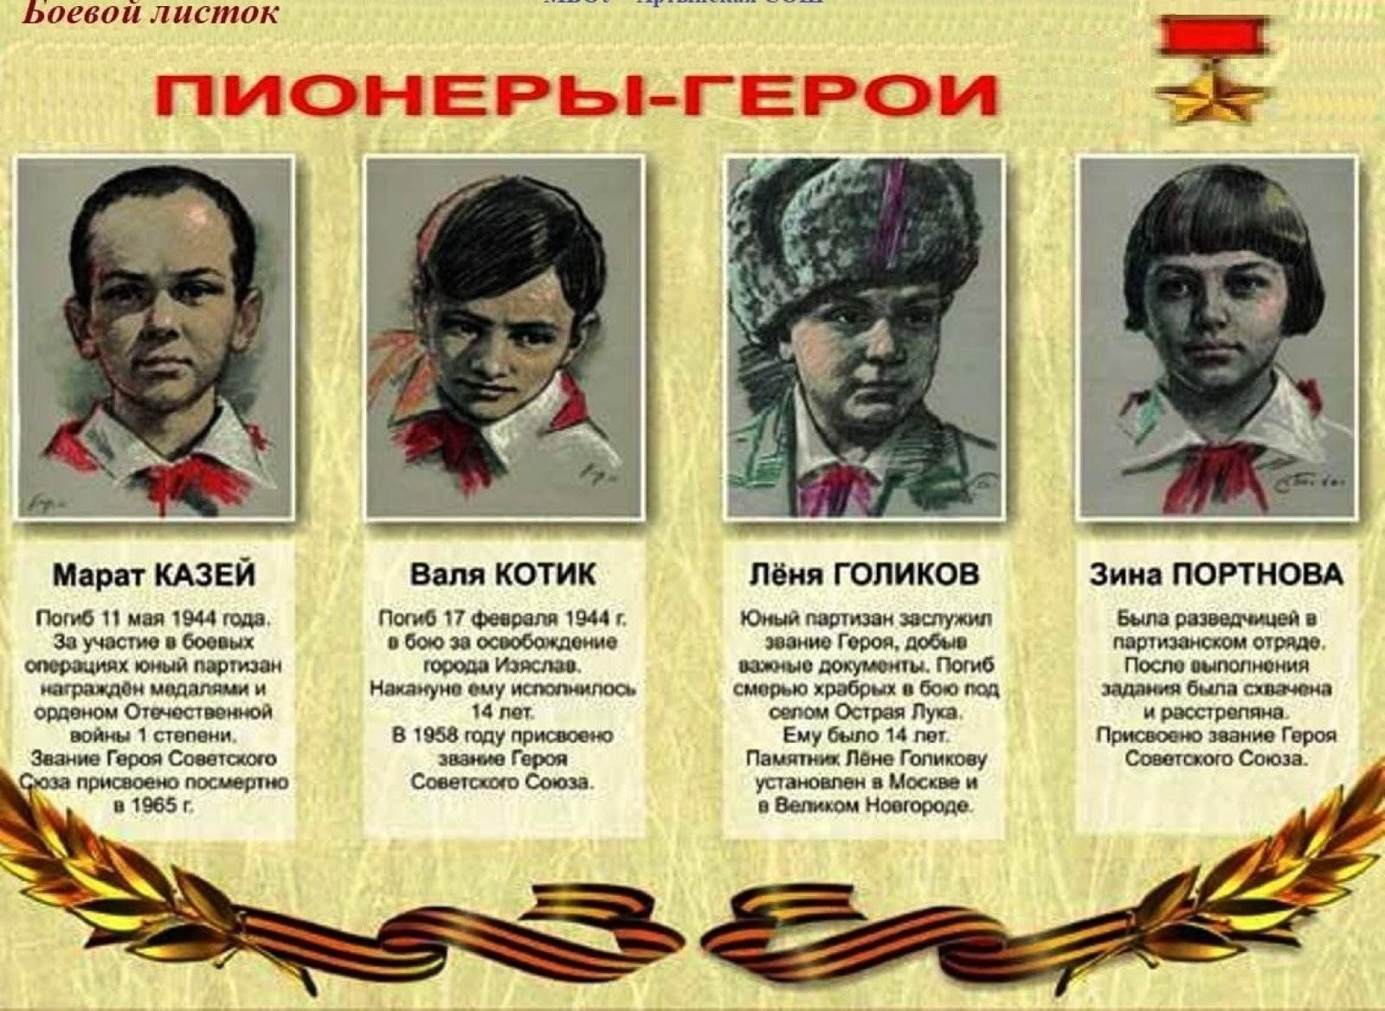

Slide 8
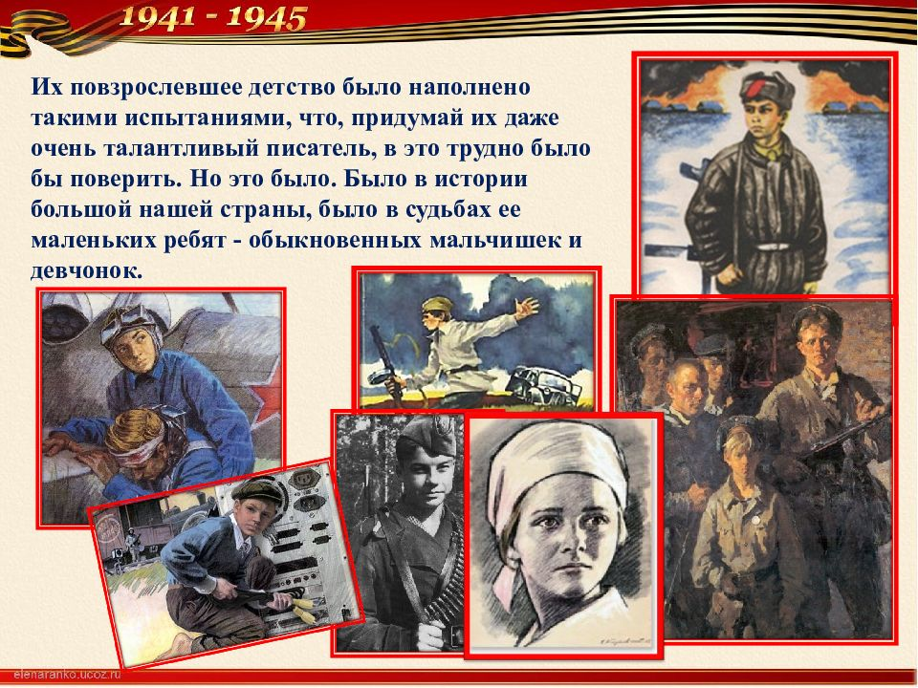

Slide 9


Slide 10
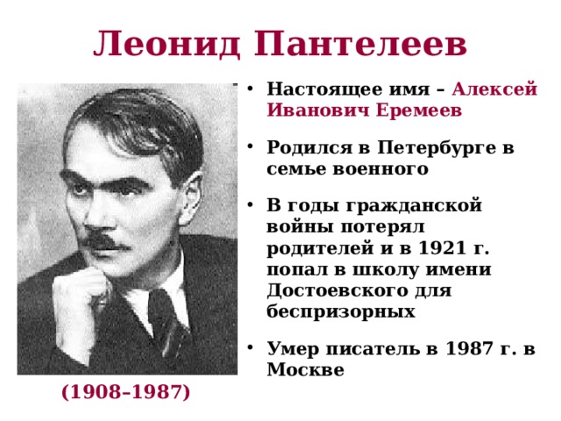

Slide 11
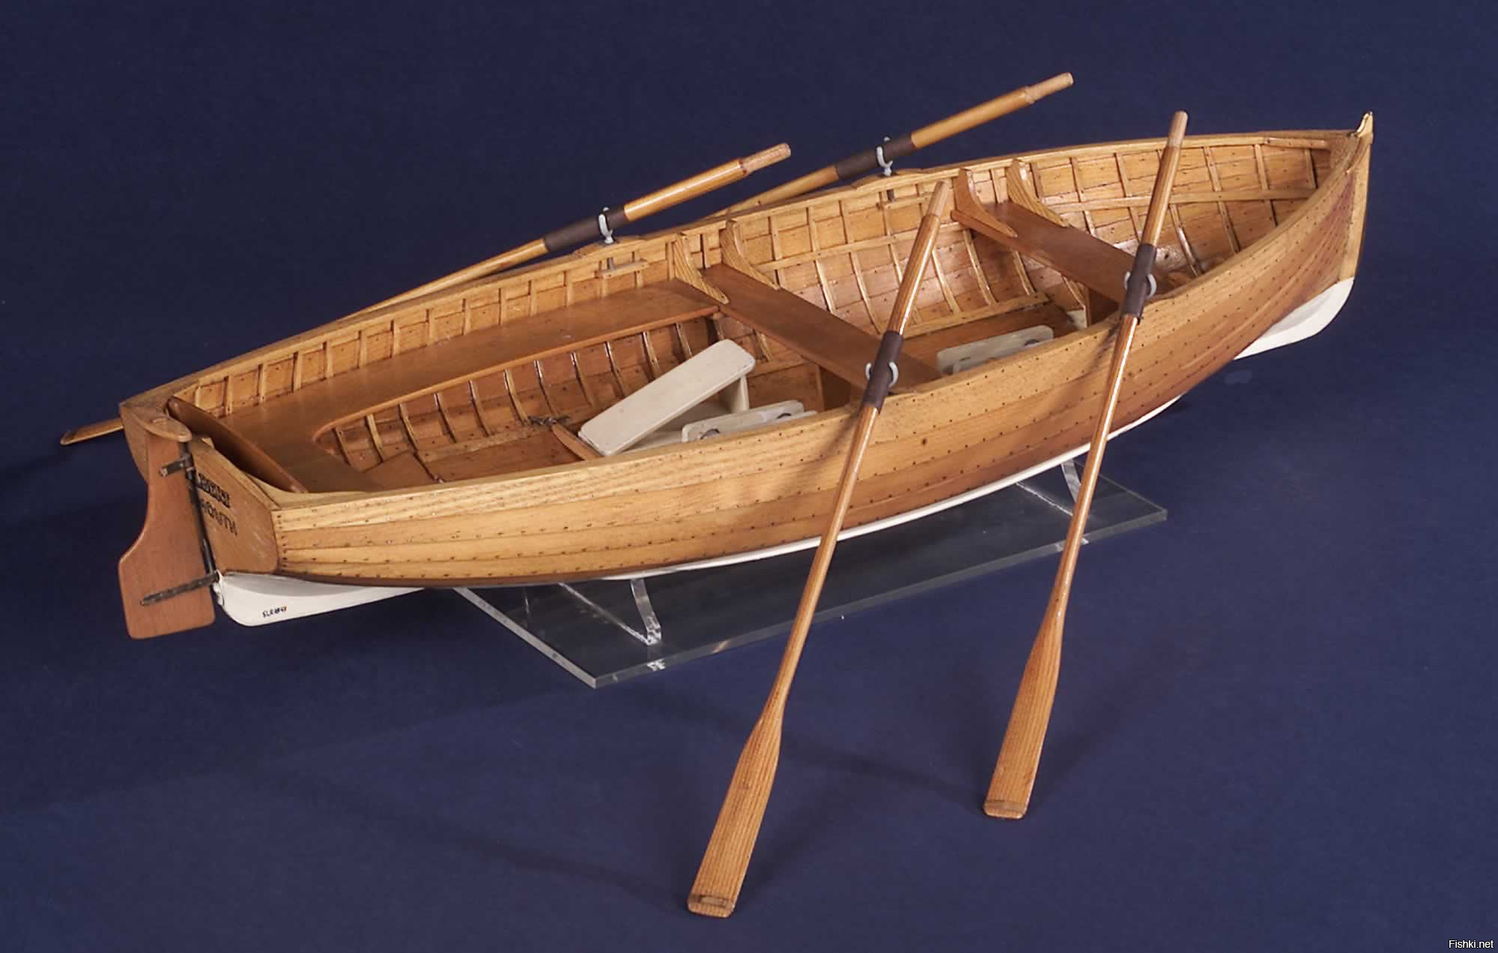
ЯЛИК - небольшая гребная лодка, шлюпка, преимущественно двухвесельная.

Slide 12


Slide 13
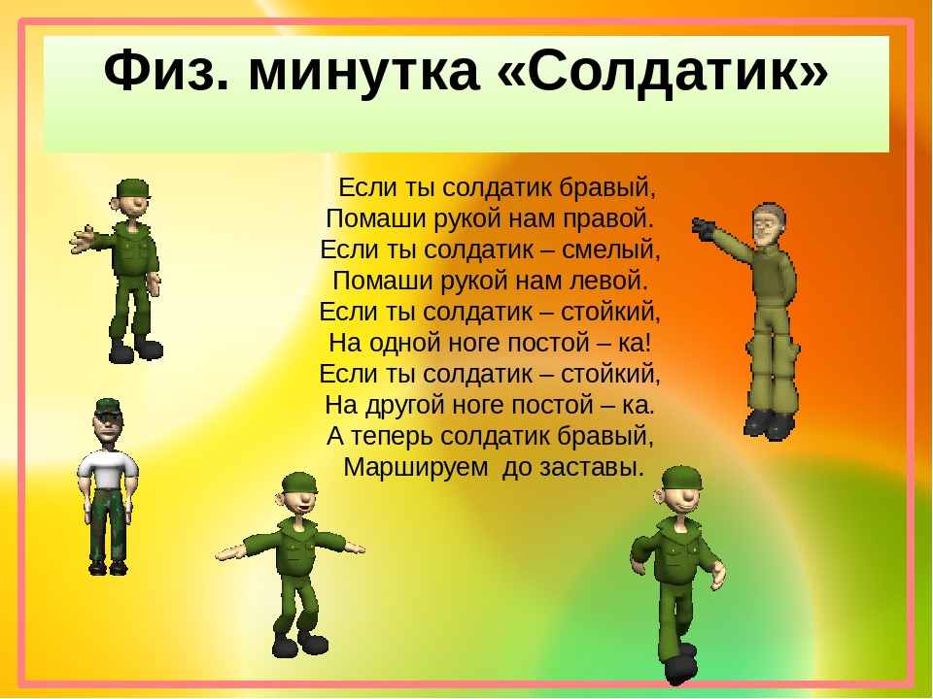

Slide 14
Перечитайте абзац и впишите пропущенные слова. Составьте портрет героя.
(работа в группах)
Это был мальчик ___ , а может быть, и моложе. ___ у него было __ , __ , __ , __ от загара, только __ были __ , __ , совершенно __ , __ , да из−под широкого козырька огромной боцманской фуражки на око́лышке падали на запотевший лоб такие же __ , __ давно не __ волосы.

Slide 15
Проверьте
Это был мальчик лет одиннадцати−двенадцати, а может быть, и моложе. Лицо у него было худенькое, серьезное, строгое, темное от загара, только бровки были смешные, детские, совершенно выцветшие, белые, да из−под широкого козырька огромной боцманской фуражки на око́лышке падали на запотевший лоб такие же белобрысые, соломенные, давно не стриженные волосы.

Slide 16
Создай звезду герою
ТРУСОСТЬ СТОЙКОСТЬ ЭГОИЗМ УМЕНИЕ ЖЕРТВОВАТЬ СОБОЙ ГЕРОИЗМ БЕССТРАШИЕ СЛАБОСТЬ МУЖЕСТВО (вы должны выбрать и наклеить на лучики звезды слова с качествами, которыми обладали наши герои)

Slide 17
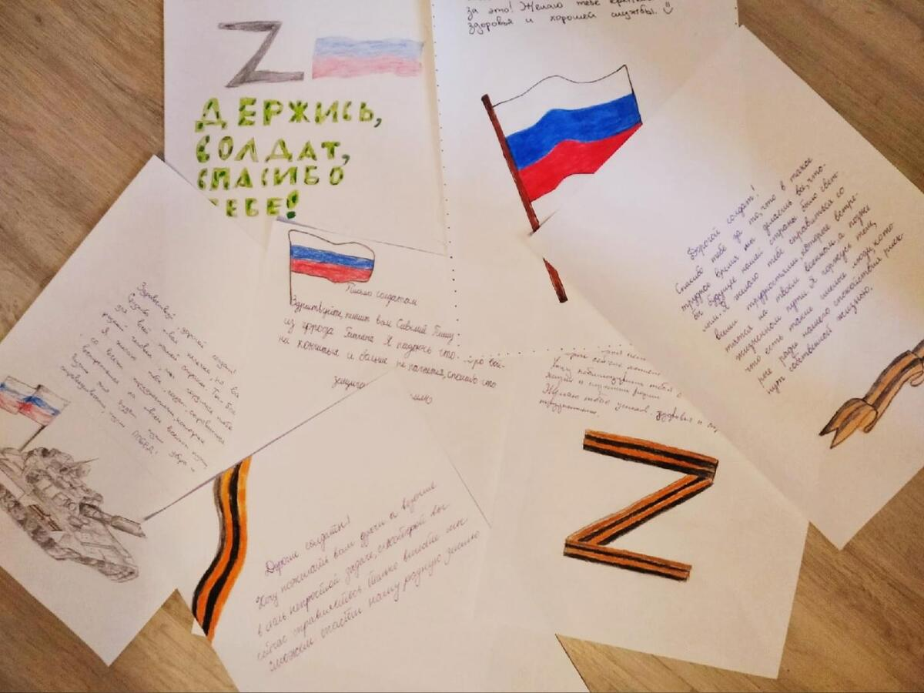
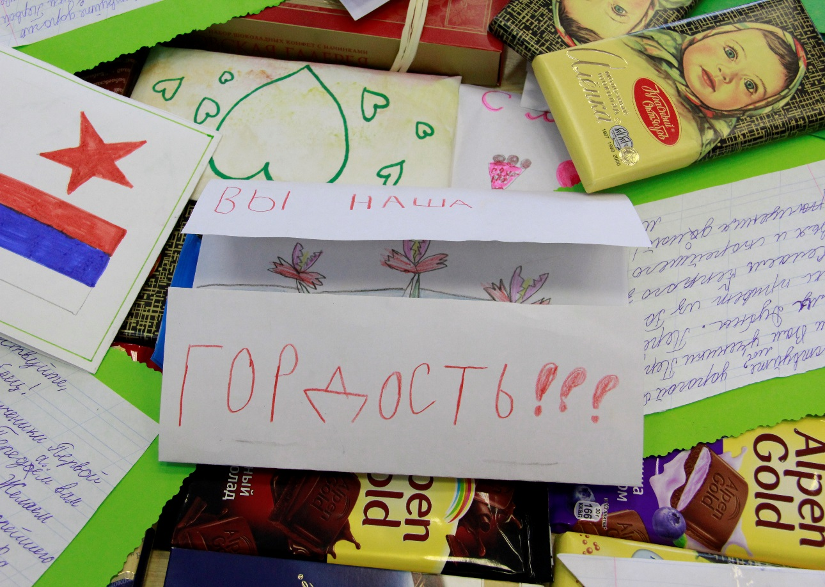
Вы-маленькие патриоты нашей Родины!
Наше время
СВО

Slide 18
1. Я, как командир, был всегда первым.
(ставлю 5)
2. Я работал, как хороший солдат.
(ставлю 4)
3. Я был незаметен, как разведчик.
(ставлю 3, но буду стараться)

Slide 19
Домашнее задание
1.Перечитать рассказ «На ялике»(всем)
по выбору:
1.Нарисовать иллюстрацию к любимому фрагменту.
2.Рассказ-рассуждение «Легко ли быть смелым?»

Slide 20
РЕБЯТА, СПАСИБО ЗА УРОК!

Slide 21
Интернет-ресурсы:
https://nukadeti.ru/rasskazy/na-yalike
https://yandex.ru/images/search?text=картинки+дети+на+войне+1941-1945+для+детей
https://www.chitalnya.ru/work/3732049/

